Slide 1
§ 2.1 热力学动理学理论与统计物理学
1. 分子动理学理论方法的主要特点,它考虑到分子与分子间、分子与器壁间频繁地碰撞，考虑到分子间有相互作用力，利用力学定律和概率论来讨论分子运动及分子碰撞的详情。描述气体由非平衡态转入平衡态的过程。
2. 统计物理学是从对物质微观结构和相互作用的认识出发, 采用概率统计的方法来说明或预言由大量粒子组成的宏观物体的物理性质。
3. 热物理学的微观理论有分子动理学理论、统计物理学与非 平衡态统计三部分。
4. 学习方法 掌握基本物理概念、处理物理问题的物理思想 及基本物理方法。
不要太追求理论的严密性和结果的准确性

Slide 2
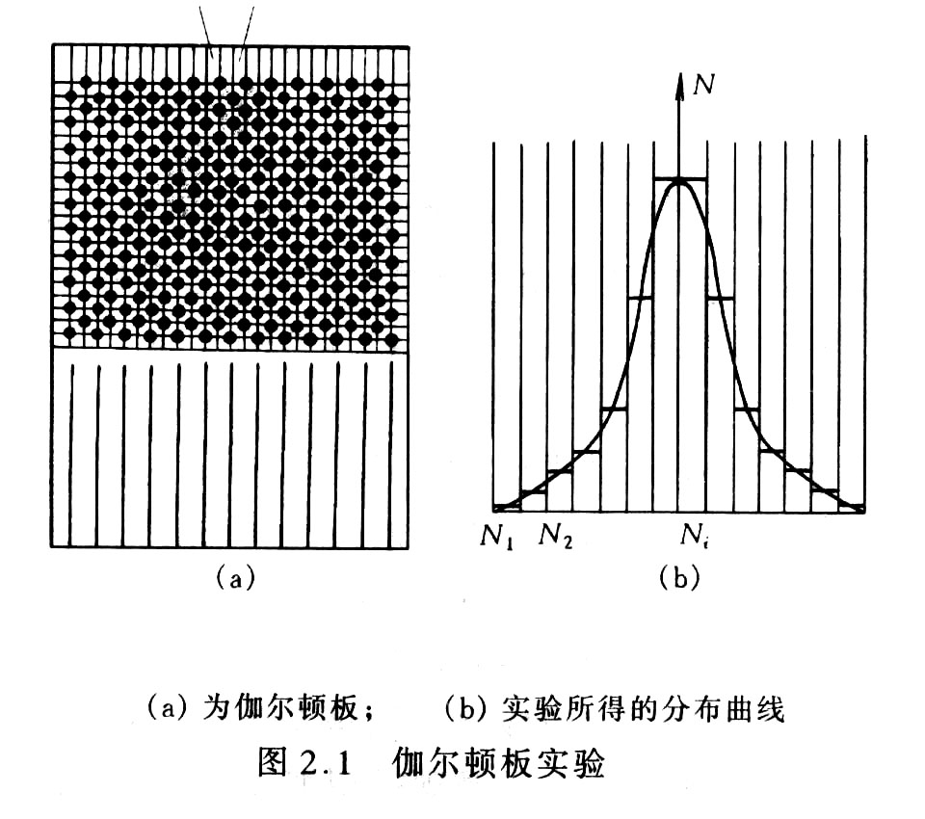
§ 2.2 概率论的基本知识
§ 2.2.1 伽尔顿板实验

Slide 3
§ 2.2.2 等概率性与概率的基本性质
（一）概率的定义
1.随机事件:在一定条件下，如果某一现象或某一事件可能
发生也可能不发生，称这样的事件为随机事件。
2.若在相同条件下重复进行同一个试验，在总次数N足够
多的的情况下(即N→∞)，计算所出现某一事件的次数N_{L}，
则这一事件出现的百分比就是该事件出现的概率:

Slide 4
（二）等概率性
等概率性: 在没有理由说明哪一事件出现概率更大些(或
更小些)的情况下,每一事件出现的概率都应相同。
（三）概率的基本性质
1. n个互相排斥事件发生的总概率是每个事件发生概率
之和，简称概率相加法则。
2. 同时或依次发生的，互不相关（或相互统计独立）的
事件发生的概率等于各个事件概率之乘积，简称概率相
乘法则。

Slide 5
§ 2.2.3 平均值及其运算法则
u_{i}为随机变量
随机离散变量的平均值
随机离散变量的统计平均值

Slide 6
(a)
(c)
(b)
(d)

Slide 7
§ 2.2.4 均方偏差
由于
相对均方根偏差
又称为涨落、散度或散差
表示随机离散变量在平均值附近分散开分布的程度

Slide 8
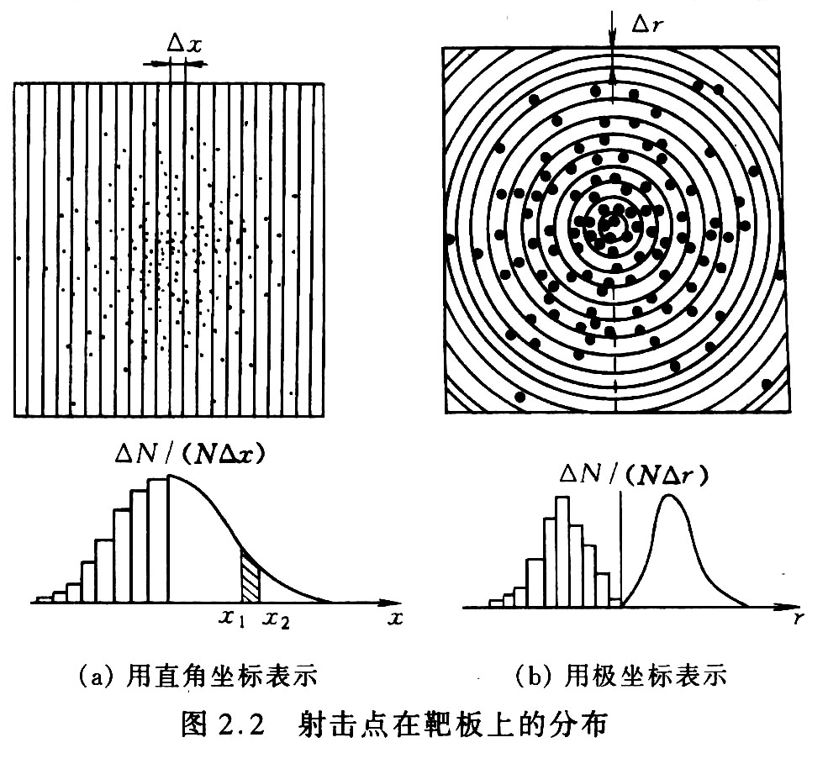
§ 2.2.5 概率分布函数
连续变量

Slide 9
（归一化条件）
一、一维空间概率密度分布函数
概率密度分布函数

Slide 10
一、二维空间概率密度定义
二维空间概率密度分布函数

Slide 11
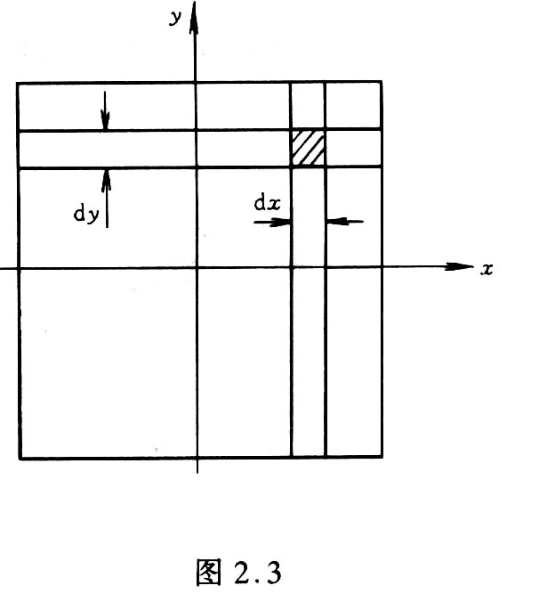

Slide 12
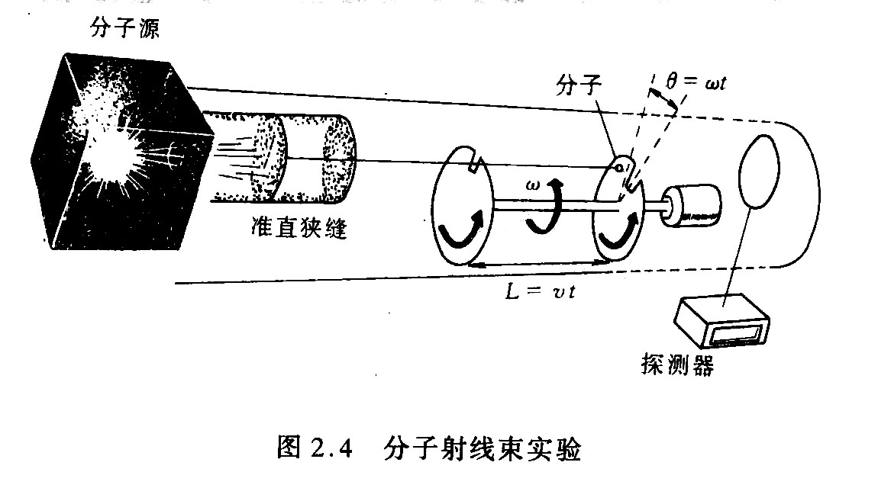
§ 2.3 麦克斯韦速率分布
§ 2.3.1 分子射线束实验

Slide 13
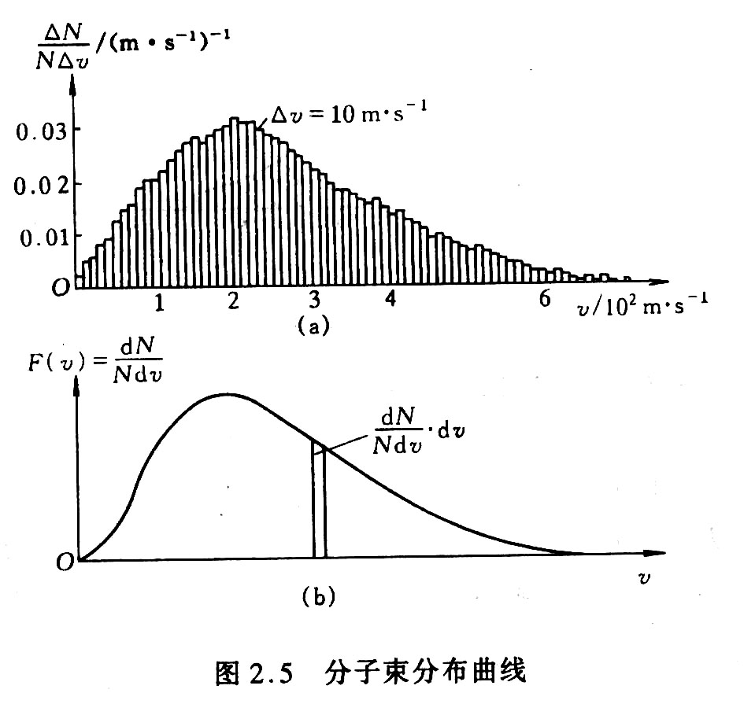
分子束速率分布概率密度函数

Slide 14
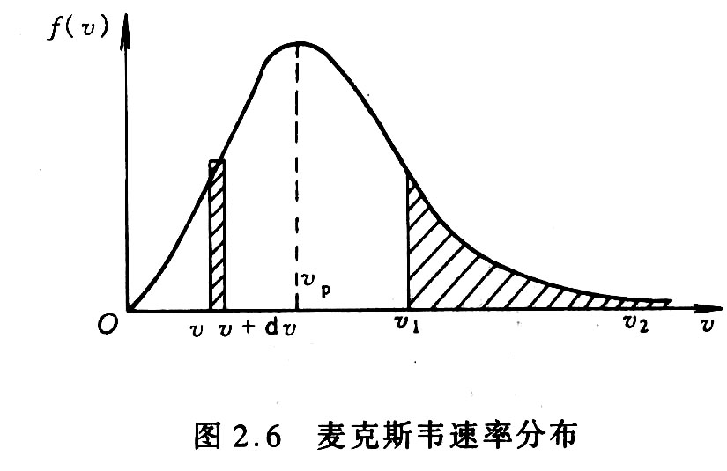
§ 2.3.2 麦克斯韦速率分布
麦克斯韦速率分布概率密度

Slide 15
归一化条件

Slide 16
常用积分公式

Slide 17
要注意的几点：
1. 麦克斯韦分布适用于平衡态的气体, 它仅是
分子质量及气体温度的函数。
麦克斯韦分布是增函数与减函数相乘得到的，
将在某一值处取极值。概率取极大值时的速率
为最概然速率v_{p}（或称为最可几速率）
3. 麦克斯韦分布是统计平均的结果。

Slide 18
平均速率
方均根速率

Slide 19
最概然速率
三种速率之间的关系

Slide 20
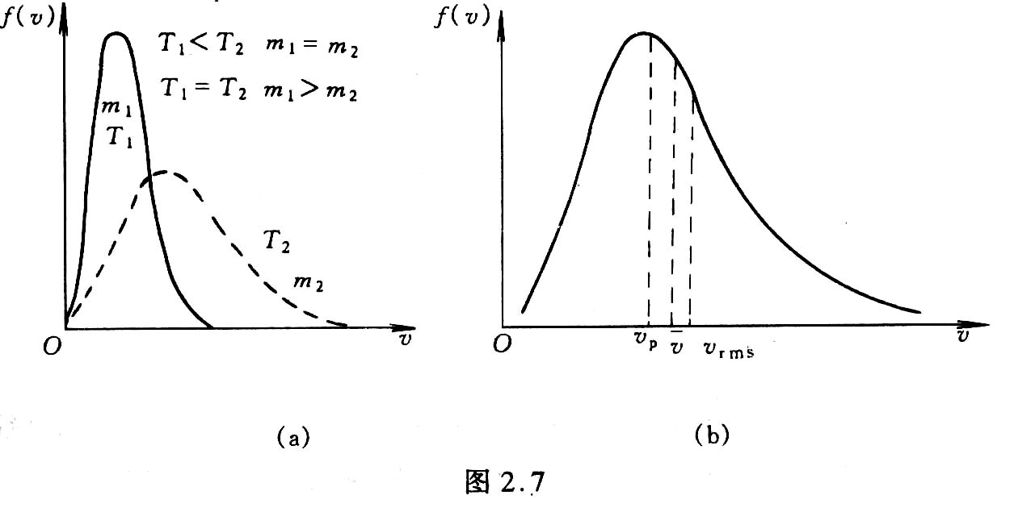

Slide 21
1. 氮分子在标准状况下的平均速率
2. 氢分子在标准状况下的平均速率

Slide 22
§ 2-4 麦克斯韦速度分布
§ 2.4.1 速度空间
1. 分子的代表点
2. 以速度分量v_{x}、v_{y}、v_{z}为坐标轴，以从 原点向代表点所引矢量来表示分子速度方向和大小的坐标系。

Slide 23
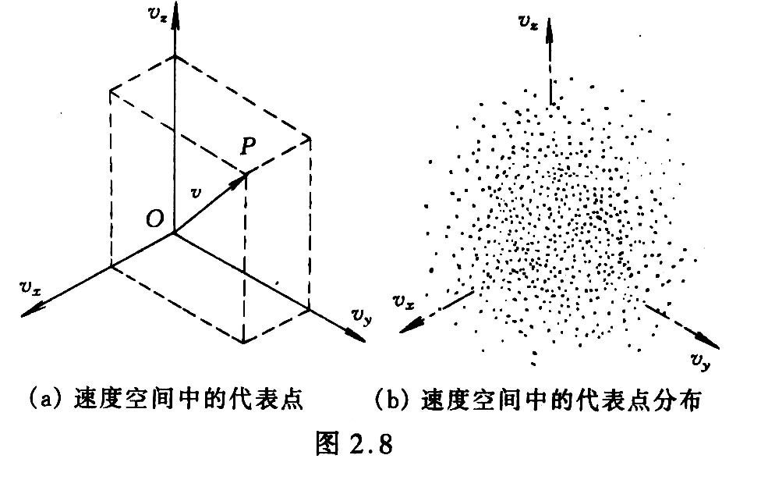

Slide 24
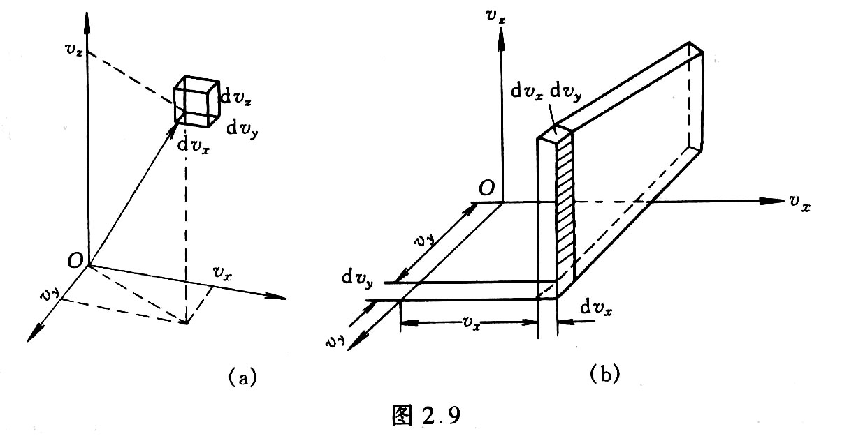

Slide 26
§ 2.4.2 麦克斯韦速度分布

Slide 27
麦克斯韦速度分量分布

Slide 28
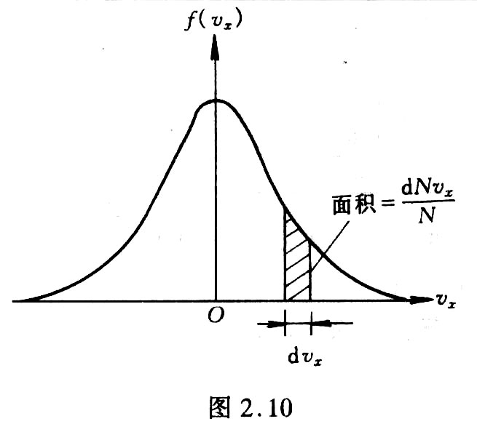

Slide 29
§ 2.4.3 相对于v_{p}的麦克斯韦速度分量分布与速率
分布 误差函数
一、 相对于v_{p}的麦克斯韦速度分量分布误差函数
误差函数

Slide 30
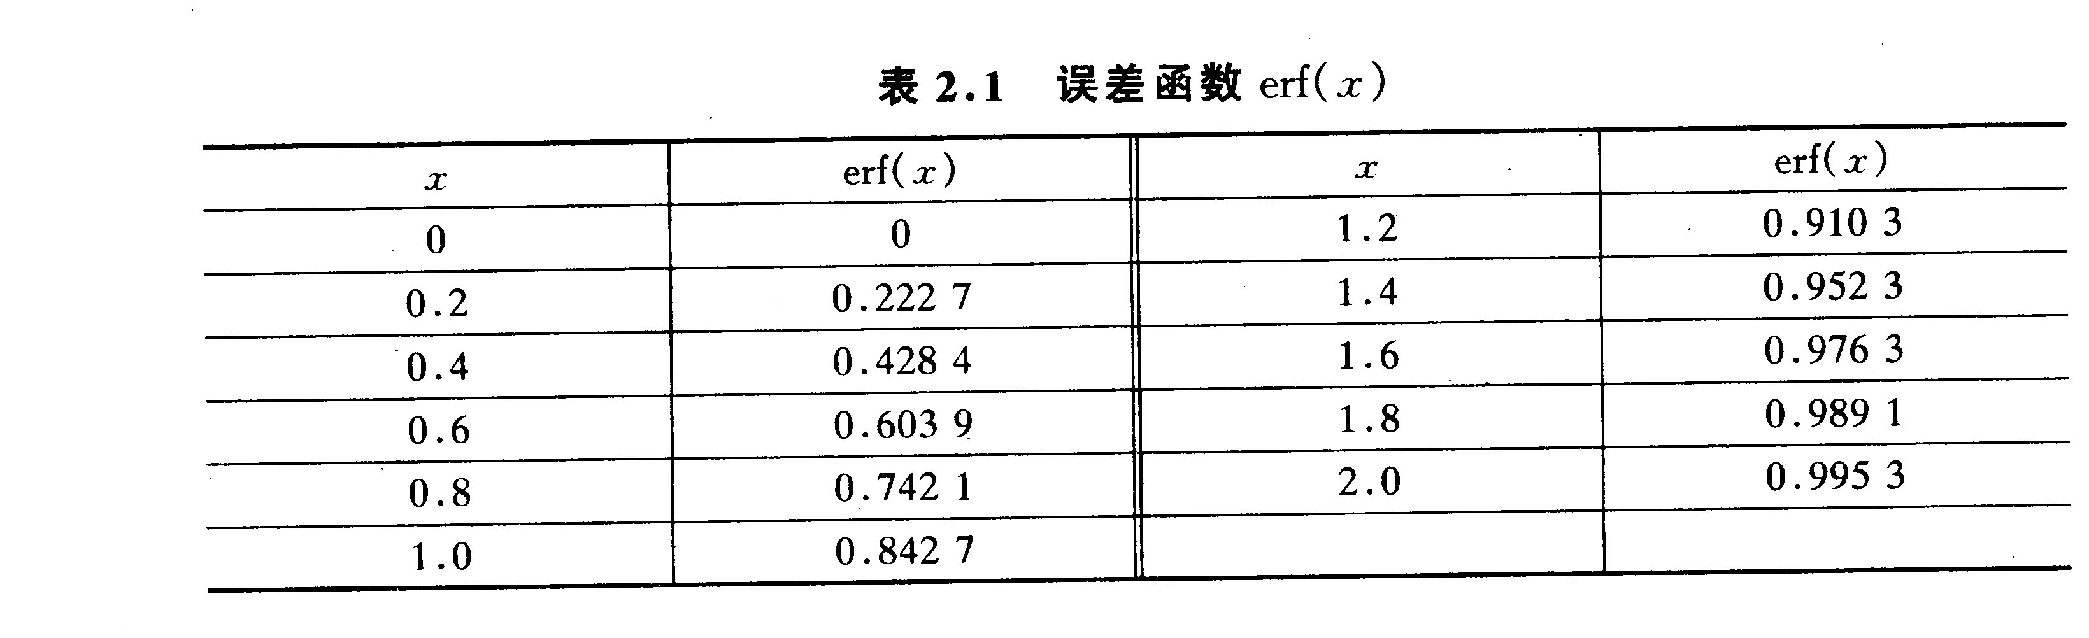

Slide 31
二、 相对于v_{p}的麦克斯韦速率分布

Slide 32
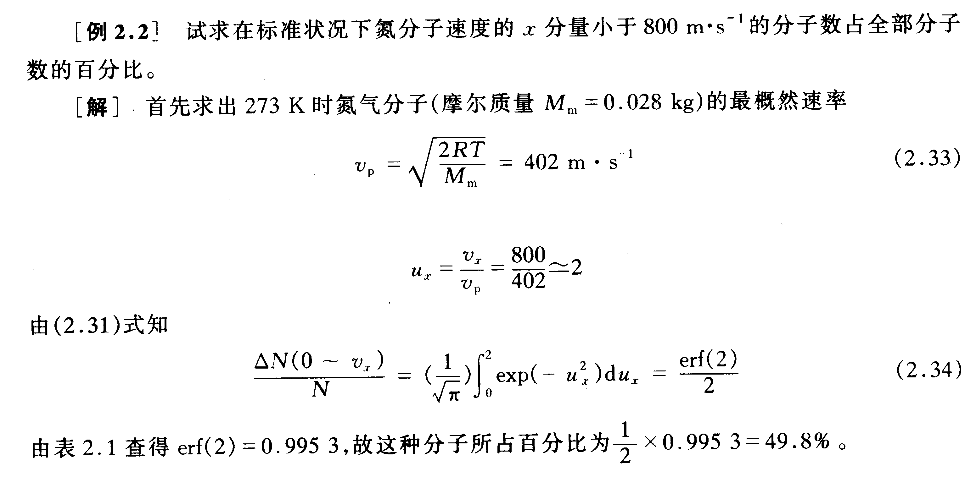

Slide 33
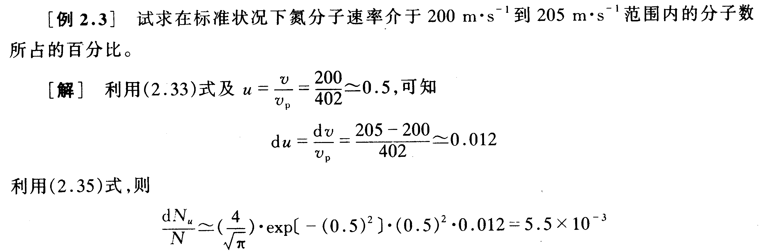

Slide 34
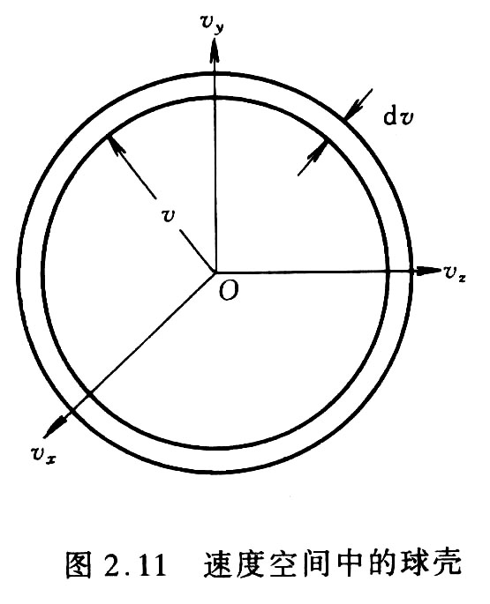
§ 2.4.4 从麦克斯韦速度分布导出速率分布

